Slide 1
Projet C++ Battle AI – Round 2
Kevin WATHTHUHEWA – Jamal BOUIZEM – Pierre BLOQUET
ESGI – 4A 3DJV 2

Slide 2
Ajouts du 2ème semestre
Update AI
Chaine caractère AI complexe
Nœud
Extracteur
Operateur
Constructeur de chaine
Constructeur de nœud, Extracteur, Operator

Slide 3
Chaine Code AI
Chaines complexe
? → Décision
! → Action
> ou < → Opérateur comparaison
Autres caractères → code extracteurs
Création d’un générateur de code avec StringStream
Exemple :
?MDOPH1O<[14.000000]!AL3O!EBA

Slide 4
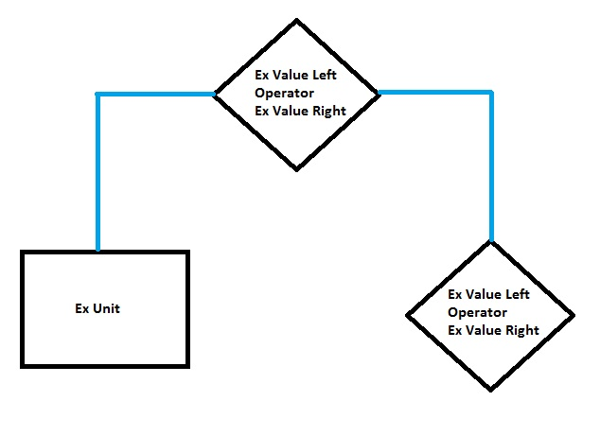
Les nœuds
Nœud
Nœud décision
Extracteur gauche (float)
Opérateur
Extracteur droit (float)
Nœud gauche
Nœud droit
Nœud d’action
Extracteur (Unit)
Création d’un générateur d’arbre
Utilisation d’Unique Pointer
Récurions car un nœud peut contenir 2 nœuds

Slide 5
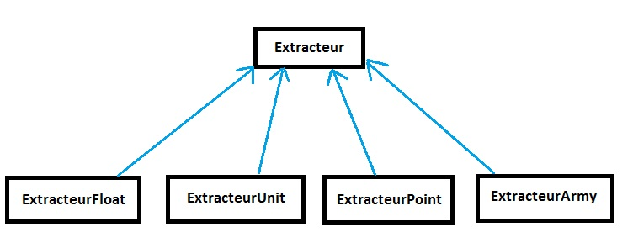
Extracteurs
Extracteur <TemplateType>
Float : 9
Unit : 5
Point : 2
Army : 8
Récurions dans les extracteurs (un extracteur peut en contenir plusieurs)

Slide 6
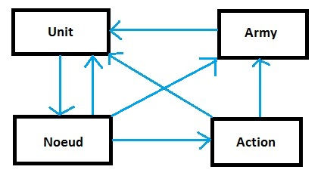
Problème d’include
Include cyclique !!!
Solution
Forward declaration sur Nœud et Action (vu au TP2 – Carré Rectangle)

Slide 7
Utilisation nouvelle AI
Peu de changement
Ajout Attribut Nœud dans Unit
Création du code dans constructeur Unit
Récupération action Unit dans bataille

Slide 8
Ce qu’il manque ☹
Crossover de l’IA entre 2 unités
Mutation de l’IA d’une unité

Slide 9
Conclusion
Ce qu’on a utilisé dans ce projet au 1er semestre :
Héritage
Redéfinition des opérateurs
Algorithme génétique
Création et lecture de fichier

Slide 10
Conclusion
Ce qu’on a utilisé dans ce projet au 2ème semestre :
Smart pointer (Unique et Shared)
Template
String Stream
System d’IA complexe
Création de chaines de caractères complexe
Création d’arbre IA à partie de la chaine créée
Forward declaration
Notion d’include entre .h et .cpp
Fonctions stl
Utilisation doc c++
Fonction annonyme
Sens de lecture des paramètres fonctions

